Slide 1
商业计划书

Slide 2
我们是做什么的
一个全新的互联网广告社交应用程序，以用户的实际地理位置为中心，通过移动设备接收周边一定范围内的信息（由另一个用户个体发出），并可对信息进行兴趣点搜索和查看。从而帮助用户对周边兴趣点的动态有及时的了解。
同时，用户也可根据自己的地理位置为中心，向一定周边范围内发送自己的信息。从而帮助用户做出高效精准的推广。

Slide 3
市场存在的问题
一个街边的水饺店，如何让它经营范围内的客户第一时间得知水饺店的新品情况？
一个写字楼附近的鲜花店如何让它的客户得知一批白玫瑰下个星期到店呢？
超市如果让它周边3公里的住户了解到本周哪些商品打折呢？
一个普通的用户又是如何才能得知周边有哪些服装店推出了打折活动呢？
一个普通的用户如何才能把自己的需求在周边范围内通告给其他潜在的服务提供者呢？例如，我明天中午的工作餐想吃糖醋小排和青菜。
一个服务提供者如何才能告知周边潜在的消费者他所能提供的服务呢？例如，我明天可以提供糖醋小排和青菜。

Slide 4
市场存在的问题2
信息不对称，尤其是陌生的个体之间无法实现信息的快速对接。
而陌生个体之间所发生的生产关系又是最频繁最多的。
然后陌生个体之间又是沟通方式最少的。一个写字楼里的白领是不会去把周边小吃店，花店和服装店的微信号加入到自己的朋友圈的。又有多少人会为了了解一个水饺店里的营销活动而去关注他们的微博呢？
现有的这种“朋友圈”式的社交方式不适用于带有目的性的，陌生人之间的信息传递。

Slide 5
现有的市场解决方案1
对于这些普普通通但数量庞大的普通经营个体和消费者来说，解决信息不对称的问题主要通过印刷派发小广告，门店门口粘贴宣传广告来解决。这种传统的宣传方式成本高，效率低，覆盖面积十分有限，和潜在客户的直接对接效率非常低。

Slide 6
现有的市场解决方案2
现有的互联网产品，如微信和微博等，无法实现在陌生人（不在朋友圈内或没有关注）的情况产生信息对接，但是普通消费者对于个人隐私的考虑，不会把个体经营者加入自己的圈子内。
开放性互联网宣传产品，如微信公众号和博客等，需要内容提供者掌握一定的开发技巧（如公众号），和需要长期维护(如博客，已过时）。
公众查询点评平台，如大众点评，商户信息更改不及时（无法自行更改），更新和推广商户动态成本高或者无法及时更改信息。除个体经营商户外，普通个人无法推广和更新个人的需求和所能提供的服务。

Slide 7
我们的解决方案
通过我们的产品，普通用户可以在自己所处的地理位置周边查看到所有的信息动态，检索出自己所感兴趣的内容，例如查看周边服装店是否有打折活动，水饺店推出新品，火锅店推出优惠套餐，鲜花店下周鲜花动态等。
对于个体经营的用户，可以用此产品在自己的经营店周边广播出经营动态，如超市本周特惠商品，饭店的中午工作餐优惠，KTV送酒水活动等。

Slide 8
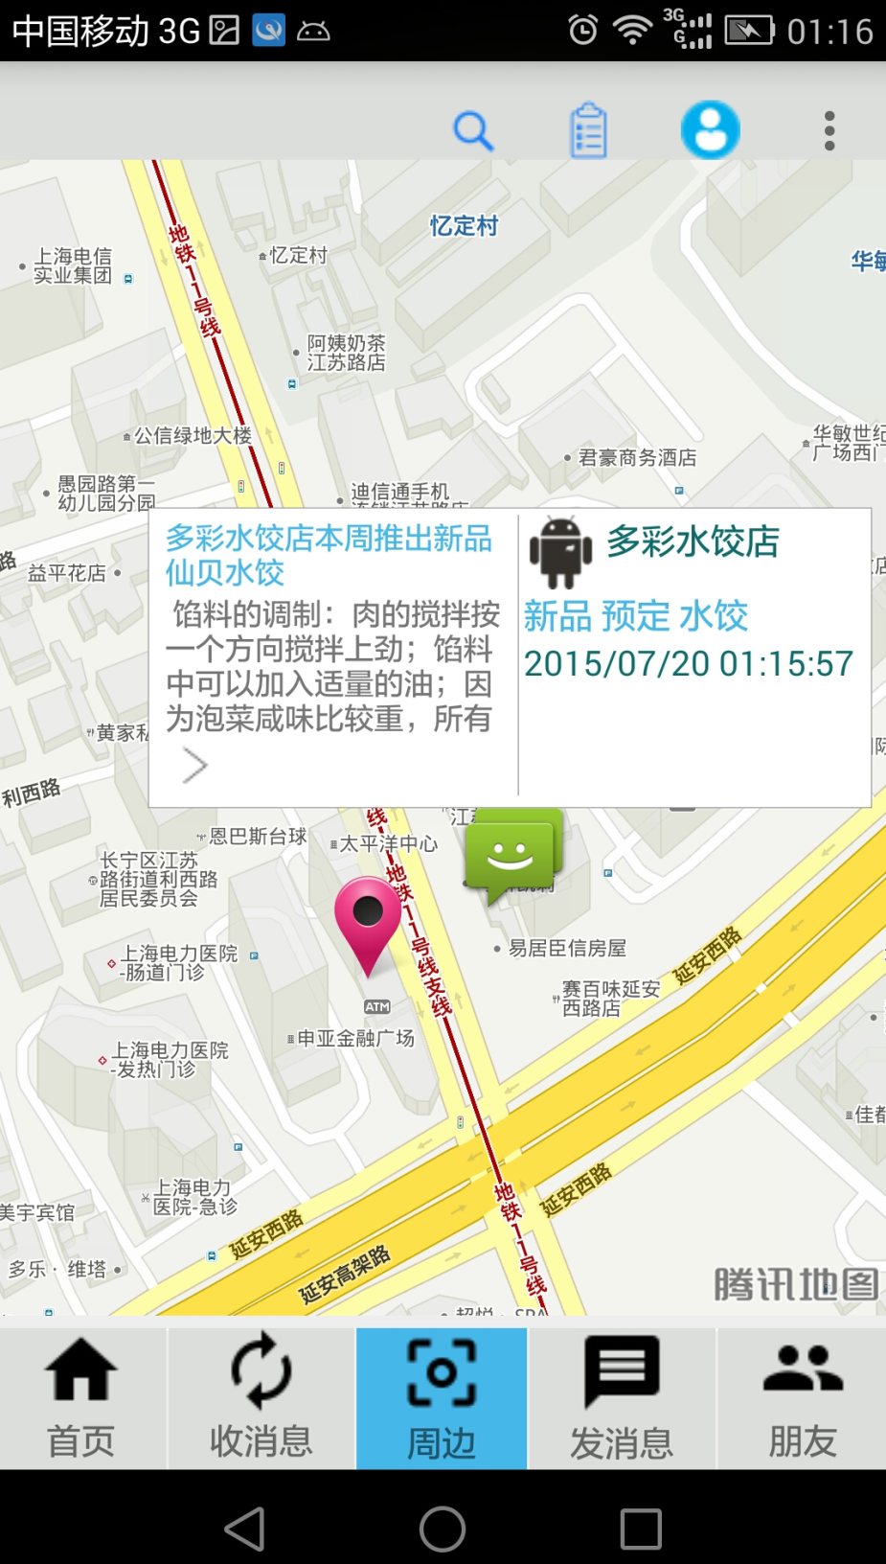
用户查收信息
当用户对周边信息进行接收后，以用户所处地理位置为中心，周边一点范围内（默认为3公里）的信息都会在地图上标注（绿色笑脸标记）。当用户触摸绿色标注后，即可浏览此信息的基本内容。

Slide 9
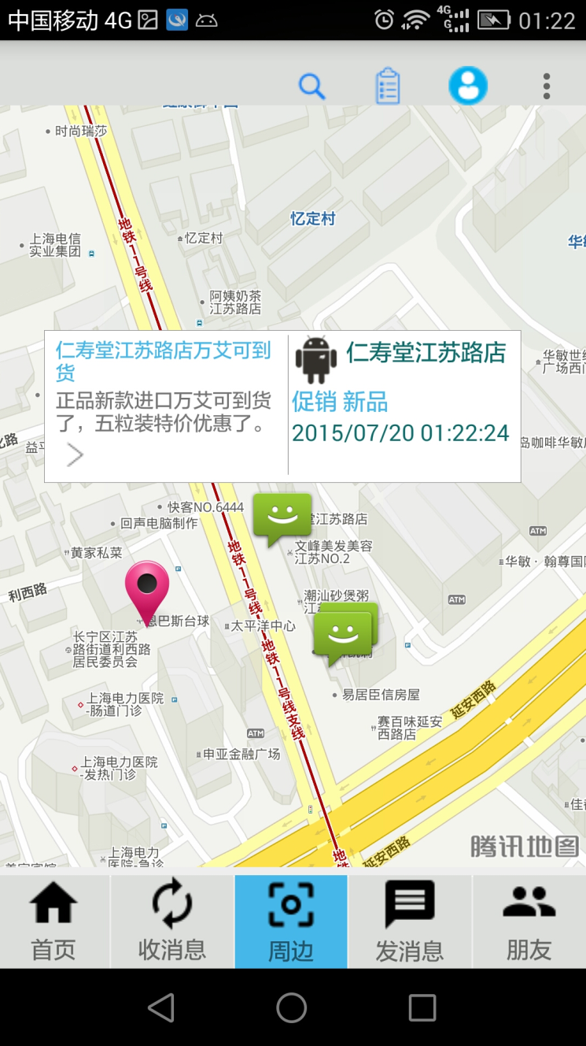
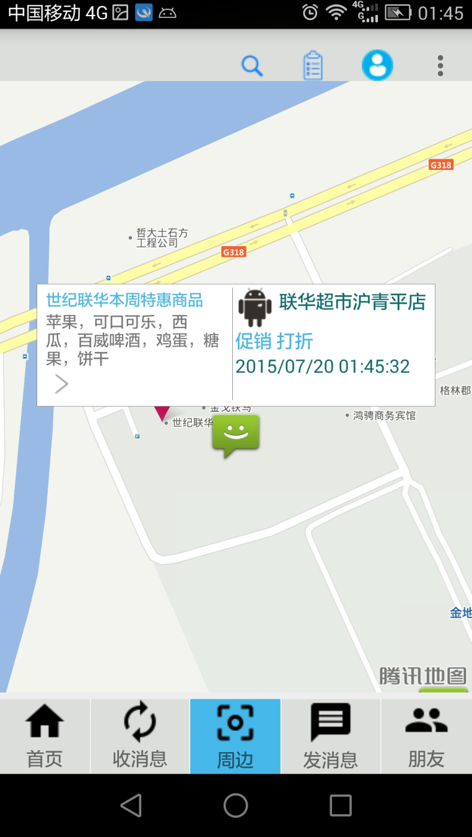
产品介绍
以药店为例
以超市为例

Slide 10
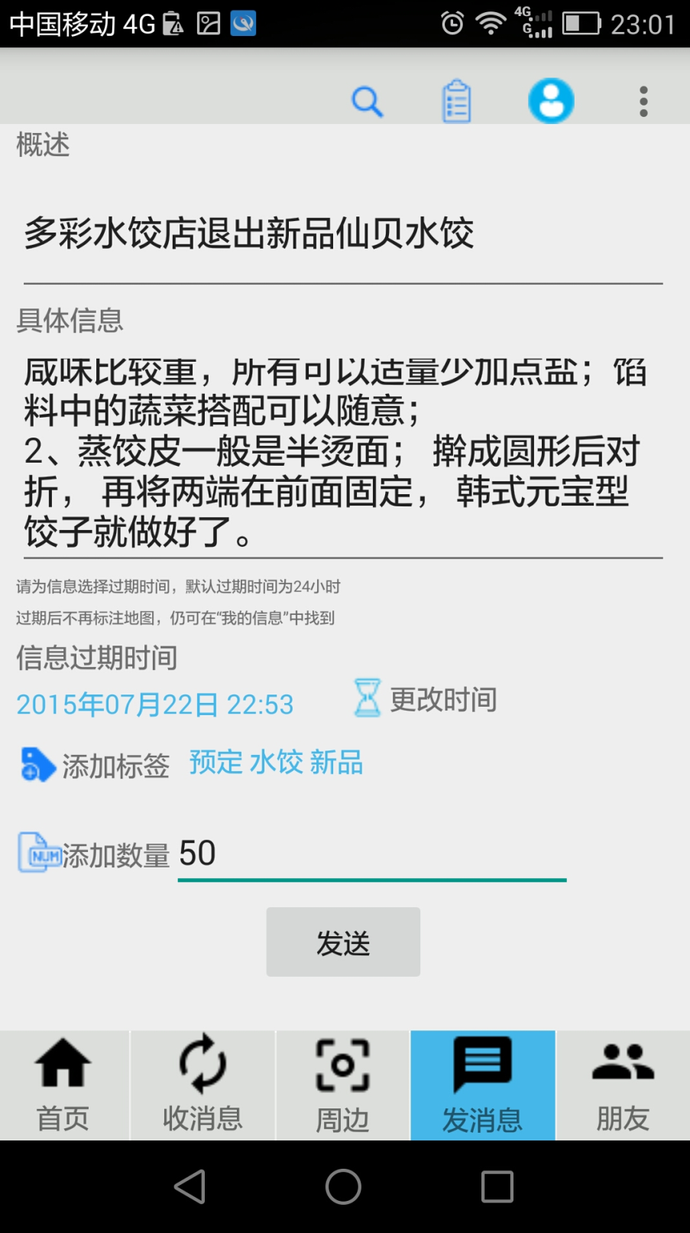
发送自己的消息（以个体经营用户为例）
任何的用户都可以通过“发送消息”来广播自己的信息。通过添加标签，可以让其他的用户根据自己的兴趣点来精确的所搜到相关的已发消息。例如，多彩水饺店的信息可以选择添加“水饺, 新品，打折”。 当用户对周边信息进行关键字搜索，如搜索“打折”，这条信息会被检索出来并且在地图上标注位置。

Slide 11
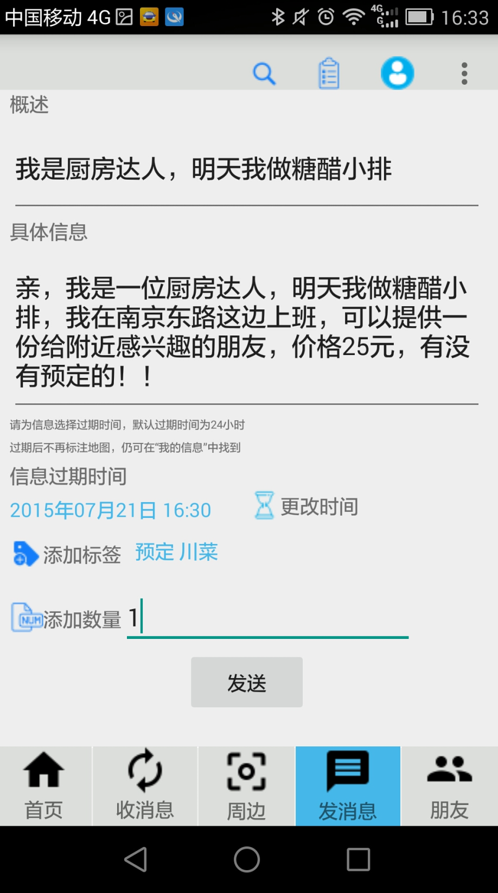
发送自己的消息（以普通用户为例）
除了个体经营者之外，普通的消费用户也可以发动自己的供，求信息。如右图所示，普通用户可以根据自己的专长和兴趣发送消息，来“广告”自己所能提供的服务。消息发送后，会被范围内感兴趣的用户，通过搜索标签的方式来找到此消息，之后“消费者”可通过平台来与“提供者”联系，进一步商谈线下交易的事宜。

Slide 12
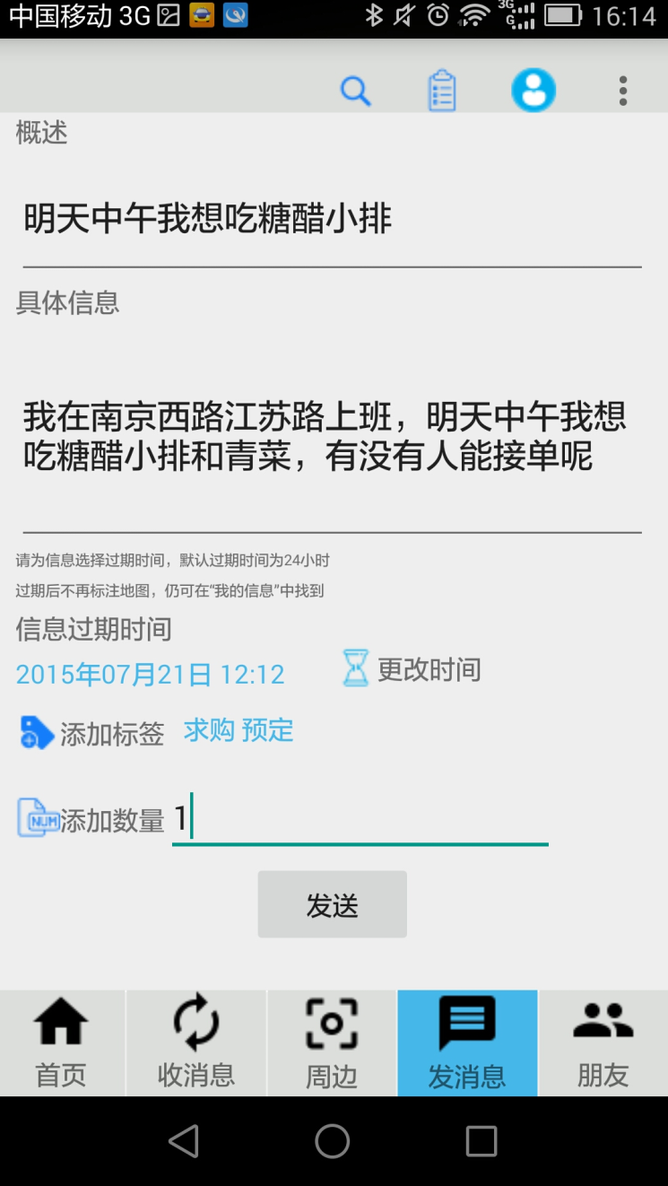
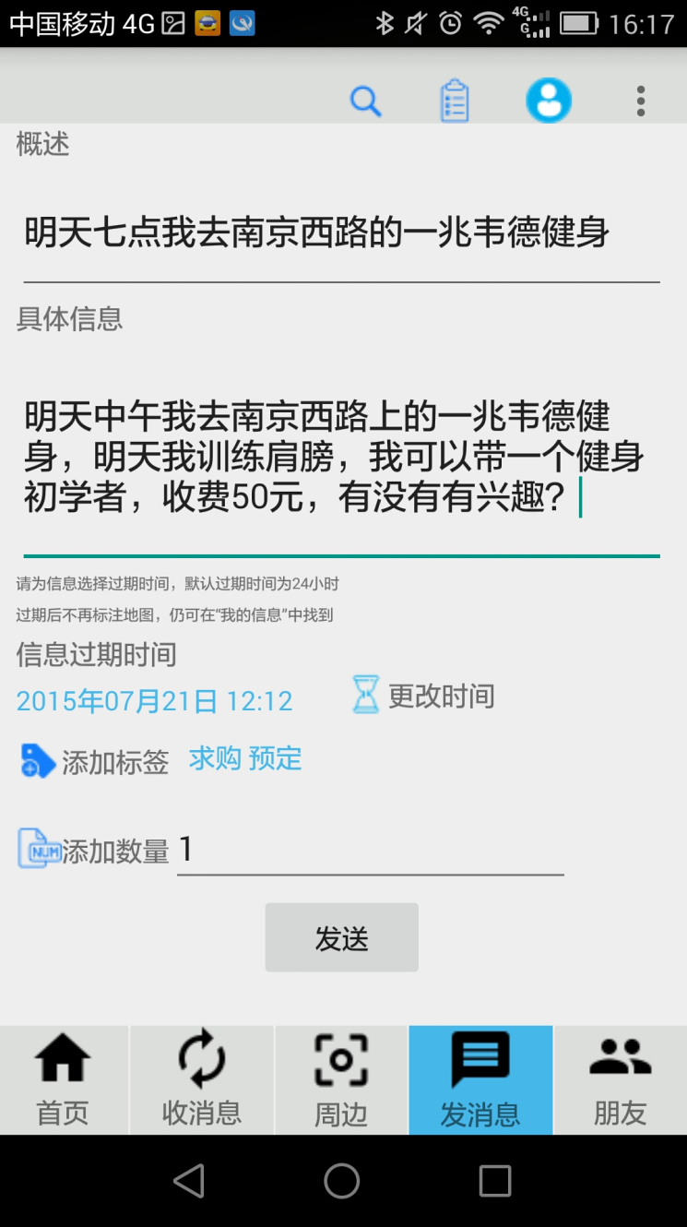
普通用户发送消息

Slide 13
目标客户
所有的个体都是我们的目标客户。
作为一个创新的，以地理位置+分类消息为驱动的互联网产品，所有的互联网用户都是我们的目标客户。
在我们的软件平台上，每一个用户都是消息的消费者，也是消息的发送者。每一个用户都可以在地理目标范围内，检索自己感兴趣的消息；同时也可以根据自己的服务，产品和兴趣，向周边广播自己的动态，并组织相关活动。

Slide 14
核心竞争力
相对于其他互联网市场上的产品，我们的产品的核心在于，提供一个开放性的，并且是以兴趣点（消息类型）为驱动的一个信息广告社交平台。我们要解决的问题是，拉近陌生人之间的沟通距离，降低用户打广告宣传自己的成本，提升宣传的精准度和覆盖范围，满足供需之间的不平衡，打造一个以兴趣点为中心的社交圈子。

Slide 15
产品现状1
安卓系统客户端的开发工作已经开始，并且以完成了基本的DEMO功能。更多的功能望在天使投资进驻之后迅速开始。（相关技术，Android SDK， 腾讯MAPSDK，JAVA）
苹果IOS系统客户端的开发工作因开发成本较高，和设备以及开发工程师等相关成本原因，暂时没有开始。望在天使投资进驻之后迅速开始。（相关技术，IOS，Objective-C, JAVA)

Slide 16
产品现状2
“天下武功，为快不破”。更多的产品功能将在天使资本进驻后，迅速进入开发阶段。如下
支付，点评，好友圈，动态更新，上传图片，关联搜索，兴趣推荐，分享，论坛，点对点实时聊天 等。

Slide 17
天使投资计划与公司发展
计划引入500万元天使投资
天使进驻后，扩大公司的技术开发团队，组建市场团队，以“地推”的形式对大街小巷的经营个体进行推广宣传。

